Slide 1


Who Wants To Be A Millionaire?
15  €1,000,000
14  €500,000
13  €250,000
12  €125,000
11  €64,000
10  €32,000
9  €16,000
8  €8,000
7  €4,000
6  €2,000
5  €1,000
4  €500
3  €300
2  €200
1  €100
EMPEZAR
Music For Dance

Slide 2
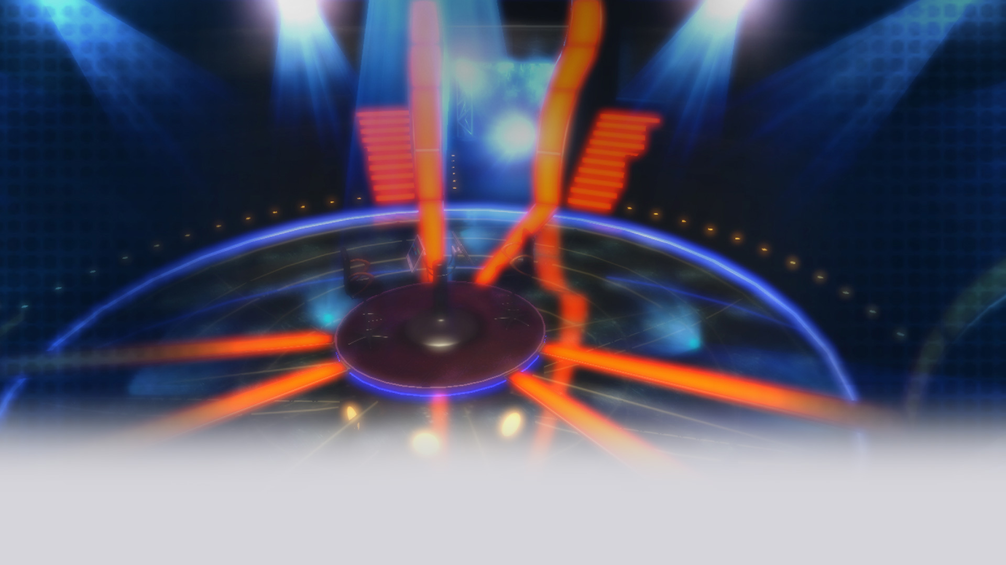


50:50
€0
1. Nuestra galaxia se llama…
A:
Via Láctea
Andrómeda
B:
C:
D:
Grupo Local
Magallanes

Slide 3
50:50
€0
1. Nuestra galaxia se llama…
A:
Vía Láctea
C:
Grupo Local

Slide 4
€100
1. Nuestra galaxia se llama…
A:
Violin
Vía Láctea
A:
Andrómeda
B:
C:
D:
Grupo Local
Magallanes

Slide 5
50:50
€100
2. La Tierra se formó…
A:
Antes que los otros planetas
Al mismo tiempo que el Sistema Solar
B:
Después que los otros planetas
D:
C:
Después de Venus

Slide 6
50:50
€100
2. La Tierra se formó…
Al mismo tiempo que el Sistema Solar
B:
Después que los otros planetas
C:

Slide 7
€200
2. La Tierra se formó…
Al mismo tiempo que el Sistema Solar
A:
B:
Antes que los otros planetas
Después que los otros planetas
C:
D:
Después de Venus

Slide 8
50:50
€200
3. ¿Qué es el Big Bang?
A:
Proceso de formación de estrellas
Explosión que originó el Universo
B:
C:
D:
Explosión que originó el Sist. Solar
Proceso de formación de planetas

Slide 9
50:50
€200
3. ¿Qué es el Big Bang?
Explosión que originó el Universo
B:
D:
Proceso de formación de planetas

Slide 10
€300
3. ¿Qué es el Big Bang?
B:
A:
Explosión que originó el Universo
Proceso de formación de estrellas
C:
D:
Explosión que originó el Sist. Solar
Proceso de formación de planetas

Slide 11
50:50
€300
4. La forma de nuestra galaxia es…
A:
Irregular
Espiral
B:
C:
D:
Lenticular
Elíptica

Slide 12
50:50
€300
4. La forma de nuestra galaxia es…
A:
Irregular
Espiral
B:

Slide 13
€500
4. La forma de nuestra galaxia es…
B:
A:
Espiral
Irregular
C:
D:
Lenticular
Elíptica

Slide 14
50:50
€500
5. ¿Dónde se forman las estrellas?
A:
En el vacío espacial
En un agujero negro
B:
C:
D:
En una nebulosa
En un sistema planetario

Slide 15
50:50
€500
5. ¿Dónde se forman las estrellas?
En un agujero negro
B:
C:
En una nebulosa

Slide 16
€1,000
5. ¿Dónde se forman las estrellas?
A:
En el vacío espacial
En un agujero negro
B:
C:
D:
En una nebulosa
En un sistema planetario

Slide 17
50:50
€1,000
6. El Universo…
A:
Está haciéndose más pequeño
Se está contrayendo
B:
C:
D:
Ni se contrae ni se expande
Está en expansión

Slide 18
50:50
€1,000
6. El Universo…
C:
D:
Ni se contrae ni se expande
Está en expansión

Slide 19
€2,000
6. El Universo…
A:
Está haciéndose más pequeño
Se está contrayendo
B:
C:
D:
Hustle
Ni se contrae ni se expande
Está en expansión
D:

Slide 20
50:50
€2,000
7. ¿De qué depende el color de las estrellas?
A:
De su cantidad de hidrógeno
De su masa inicial
B:
C:
D:
De su velocidad
De su edad

Slide 21
50:50
€2,000
7. ¿De qué depende el color de las estrellas?
A:
De su cantidad de hidrógeno
De su masa inicial
B:

Slide 22
€4,000
7. ¿De qué depende el color de las estrellas?
De su cantidad de hidrógeno
A:
De su masa inicial
B:
C:
D:
De su velocidad
De su edad

Slide 23
50:50
€4,000
8. La mayor parte del Universo está…
A:
Completamente lleno
Con mucha materia y energía
B:
C:
D:
Completamente vacío
Con poca energía y mucha materia

Slide 24
50:50
€4,000
8. La mayor parte del Universo está…
Con mucha materia y energía
B:
C:
Completamente vacío

Slide 25
€8,000
8. La mayor parte del Universo está…
A:
Tango
A:
Completamente lleno
Con mucha materia y energía
B:
Berlioz
D:
Completamente vacío
Con poca energía y mucha materia
C:

Slide 26
50:50
€8,000
9. ¿Cómo se llama la reacción por la cual las estrellas
producen energía?
A:
Nucleolisis
Fisión nuclear
B:
C:
D:
Combustión nuclear
Fusión nuclear

Slide 27
50:50
€8,000
9. ¿Cómo se llama la reacción por la cual las estrellas
producen energía?
Fisión nuclear
B:
D:
Fusión nuclear

Slide 28
€16,000
9. ¿Cómo se llama la reacción por la cual las estrellas producen energía?
A:
Tango
A:
Nucleolisis
Fisión nuclear
B:
C:
D:
Samba
Combustión nuclear
Fusión nuclear

Slide 29
50:50
€16,000
10. ¿De qué está hecho el Universo?
A:
De estrellas y planetas
De materia
B:
C:
D:
De materia y energía
De energía

Slide 30
50:50
€16,000
10. ¿De qué está hecho el Universo?
A:
De estrellas y planetas
C:
De materia y energía

Slide 31
€32,000
10. ¿De qué está hecho el Universo?
A:
Tango
A:
De estrellas y planetas
De materia
B:
De materia y energía
D:
C:
De energía

Slide 32
50:50
€32,000
11. ¿Qué es un año luz?
A:
Distancia al Sol
Distancia iluminada por la luz en un año
B:
C:
Distancia a la que se puede ver la luz
de una estrella
D:
Distancia que recorre la luz en un
año viajando a 300000 km/s

Slide 33
50:50
€32,000
11. ¿Qué es un año luz?
A:
Distancia al Sol
D:
Distancia que recorre la luz en un
año viajando a 300000 km/s

Slide 34
€64,000
11. ¿Qué es un año luz?
A:
Tango
Distancia iluminada por la luz en un año
A:
Distancia al Sol
B:
C:
D:
Distancia a la que se puede ver la luz
de una estrella
Distancia que recorre la luz en un
año viajando a 300000 km/s

Slide 35
50:50
€64,000
12. ¿Cómo se formó la Luna?
A:
A partir de un asteroide capturado
Por el choque de la Tierra
con un pequeño planeta
B:
C:
D:
A partir de un cometa capturado
Es material volcánico arrojado
por la Tierra

Slide 36
50:50
€64,000
12. ¿Cómo se formó la Luna?
A:
A partir de un asteroide capturado
Por el choque de la Tierra
con un pequeño planeta
B:

Slide 37
€125,000
12. ¿Cómo se formó la Luna?
Tango
Por el choque de la Tierra
con un pequeño planeta
A:
B:
A:
A partir de un asteroide capturado
C:
D:
A partir de un cometa capturado
Es material volcánico arrojado
por la Tierra

Slide 38
50:50
€125,000
13. A parte de la Tierra, ¿en qué otro planeta hay casquetes polares?
A:
Venus
Marte
B:
C:
D:
Mercurio
Neptuno

Slide 39
50:50
€125,000
13. A parte de la Tierra, ¿en qué otro planeta hay casquetes polares?
Marte
B:
C:
Mercurio

Slide 40
€250,000
13. A parte de la Tierra, ¿en qué otro planeta hay casquetes polares?
A:
B:
Venus
Marte
C:
D:
Mercurio
Neptuno

Slide 41
50:50
€250,000
14. ¿Qué planeta del Sistema Solar presenta las masas de
gases de su atmósfera distribuidas en bandas longitudinales?
A:
Urano
Neptuno
B:
C:
D:
Júpiter
Saturno

Slide 42
50:50
€250,000
14. ¿Qué planeta del Sistema Solar presenta las masas de
gases de su atmósfera distribuidas en bandas longitudinales?
C:
D:
Júpiter
Saturno

Slide 43
€500,000
14. ¿Qué planeta del Sistema Solar presenta las masas de
gases de su atmósfera distribuidas en bandas longitudinales?
A:
B:
Urano
Neptuno
Júpiter
D:
C:
Saturno

Slide 44
50:50
€500,000
15. ¿Qué satélite del Sistema Solar tiene una atmósfera
densa y rica en hidrocarburos?
A:
Titán (Saturno)
Deimos (Marte)
B:
C:
D:
Europa (Júpiter)
Tritón (Neptuno)

Slide 45
50:50
€500,000
15. ¿Qué satélite del Sistema Solar tiene una atmósfera
densa y rica en hidrocarburos?
A:
Titán (Saturno)
Deimos (Marte)
B:

Slide 46
€1,000,000
15. ¿Qué satélite del Sistema Solar tiene una atmósfera
densa y rica en hidrocarburos?
Titán (Saturno)
B:
A:
Deimos (Marte)
C:
D:
Europa (Júpiter)
Tritón (Neptuno)

Slide 47
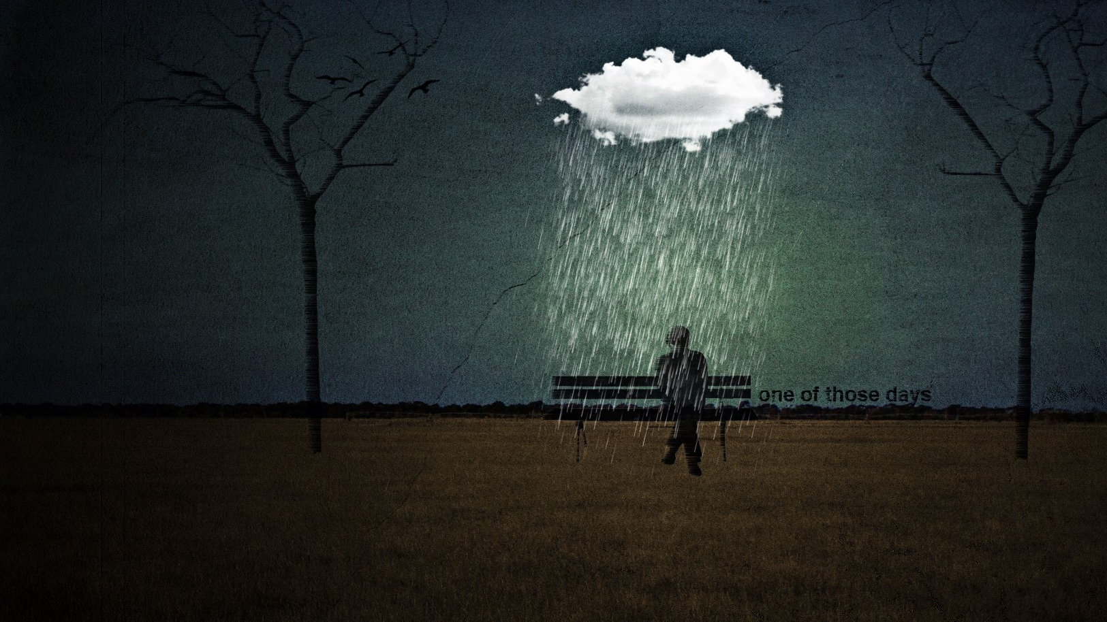

¡Mala suerte!
Has perdido
Volver a jugar

Slide 48
¡Mala suerte!
Has ganado €1,000
Volver a jugar

Slide 49
¡Mala suerte!
Has ganado €32,000
Volver a jugar

Slide 50

¡Bien hecho!
Has ganado €100
Volver a jugar

Slide 51
¡Bien hecho!
Has ganado €200
Volver a jugar

Slide 52
¡Bien hecho!
Has ganado €300
Volver a jugar

Slide 53
¡Bien hecho!
Has ganado €500
Volver a jugar

Slide 54
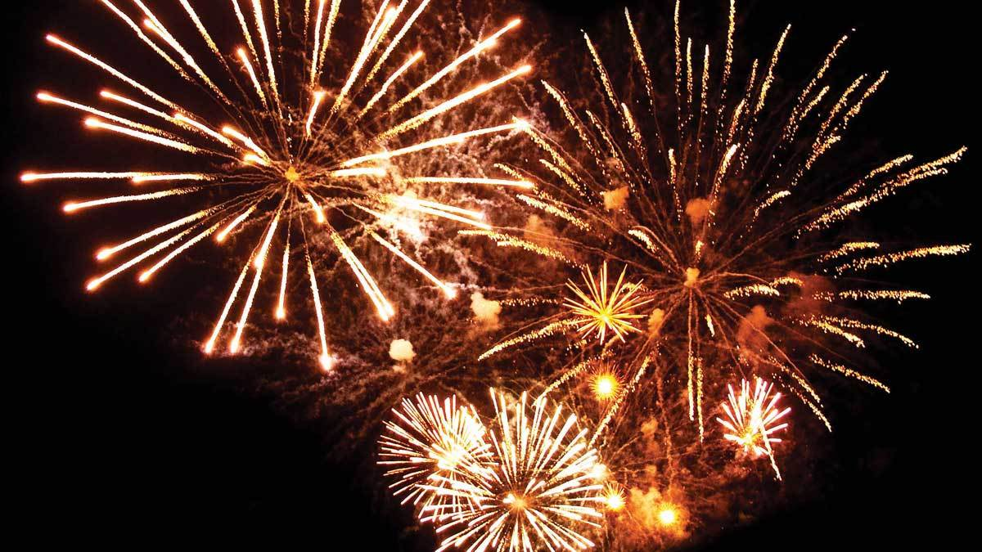
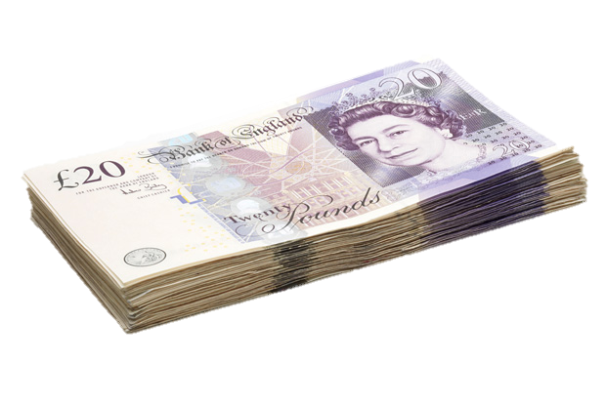
¡Felicidades!
Has ganado
€1,000
Continuar

Slide 55
¡Bien hecho!
Has ganado €2,000
Continuar

Slide 56
¡Bien hecho!
Has ganado €4,000
Continuar

Slide 57
¡Bien hecho!
Has ganado €8,000
Volver a jugar

Slide 58
¡Bien hecho!
Has ganado €16,000
Continuar

Slide 59
¡Felicidades!
Has ganado
€32,000
Continuar

Slide 60
¡Bien hecho!
Has ganado €64,000
Continuar

Slide 61
¡Bien hecho!
Has ganado €125,000
Continuar

Slide 62
¡Bien hecho!
Has ganado €250,000
Continuar

Slide 63
¡Bien hecho!
Has ganado €500,000
Volver a jugar

Slide 64
¡Felicidades!
Has ganado
€1,000,000
Volver a jugar

